Slide 1
تنفيذ : المعلمة حنان الثبيتي و المعلمة عائشة الحارثي / متوسطة الخيزران

Slide 3
عددي أسباب ضعف الدولة العباسية

Slide 4
في رحاب آية

Slide 5
نهاية حكم الدولة العباسية

Slide 7
يتوقع من الطالبة أن : تعرف المغول تبين مراحل اجتياح المغول للعالم الإسلامي تفسر اجتياح المغول للعالم الإسلامي تصف اجتياح المغول لبغداد عام 656هـ تقارن بين معركة المنصورة ومعركة عين جالوت تدلي برأيها في اعتبار عين جالوت معركة حاسمة في التاريخ تستنتج آثار الغزو المغولي على بلاد المسلمين تصمم خارطة مفاهيم لأسباب ضعف الدولة العباسية تدرك خطورة التفرق والتناحر على تماسك الدول

Slide 8
تصفحي الدرس
واستخرجي الكلمات
التي تريدين فهم
معناها

Slide 9
معاني الكلمات
الكلمة
أقاليم
المغول
الصمود
تحرشات
قطز
إتلاف
بيبرس
جنكيز خان
منغوليا
الخراج

Slide 10
اعيدي ترتيب الكلمات المبعثرة , لتحصلي على تعريف المغول
هم قبائل سكنت في أواسط آسيا ( منغوليا )
ولا تدين برسالة سماوية
سكنت , سماوية , هم , آسيا
أواسط , قبائل , برسالة , ولا
تدين ,( منغوليا )

Slide 11
من الأسرع ؟
عددي مراحل اجتياح المغول للعالم الإسلامي

Slide 12
مراحل اجتياح المغول لبلاد المسلمين
المرحلة الثانية
المرحلة الأولى
بقيادة هولاكو
بقيادة جنكيز خان

Slide 13
بسبب طبيعة المغول الحربية التي تعتمد على الهجوم والتوسع , حيث أرسلوا مجموعة من الجواسيس متخفين بزي التجار , لكن المسلمين اكتشفوا أمرهم وحاربوهم , فهجم المغول على البلاد الإسلامية
فسري:
هجوم المغول على البلاد الإسلامية

Slide 14
ونجح المغول في اجتياح البلاد الإسلامية الشرقية !!
قتلوا السكان
هدموا المساجد والمنازل
قضوا على معظم مظاهر الحضارة
ثم واصلوا زحفهم نحو بغداد ...
لتفرق المسلمين

Slide 15
من خلال المقطع المرئي

Slide 16
اجتياح بغداد 656هـ
اسقط الخلافة العباسية عام 656هـ
اجتاح هولاكو بغداد ودمرها
قتل آخر خلفائها المستعصم بالله

Slide 17
ما نتائج سقوط بغداد عاصمة
الدولة الإسلامية ؟

Slide 18
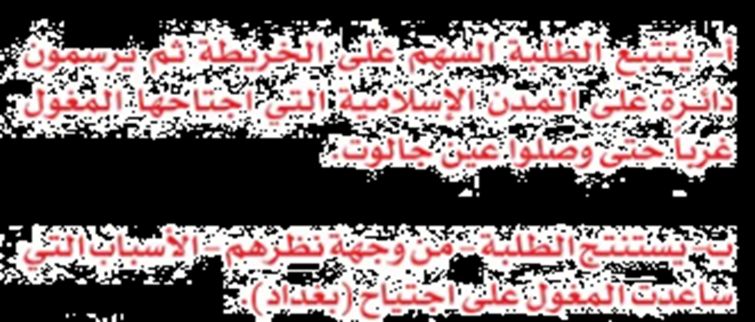
1
ضعف الوازع الديني – ضعف الخليفة العباسي- الانقسامات السياسية والمذهبية – التنازع حول السلطة – خيانة ابن العلقمي وزير الخليفة العباسي- الانغماس في حياة الترف والمجون

Slide 19
لماذا توقف زحف المغول
بعد الاستيلاء على دمشق ؟

Slide 20
موقف سيف الدين قطز من رسالة هولاكو

Slide 21
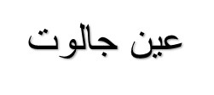
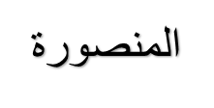
قارني بين
معركة المنصورة ومعركة عين جالوت

Slide 22
عين جالوت
المنصورة
المغول
الصليبيين
انتهت
بانتصار المسلمين
و أوقفت الزحف المغولي على العالم الإسلامي والعالم أجمع
- كانت عامل لدخول عدد كبير من المغول الإسلام
معارك حاسمة
خاضها
المسلمون
ضد
انتهت
بانتصار المسلمين
و أسروا لويس التاسع
ففدى نفسه بمبلغ من المال
وانسحبت الحملة
من دمياط

Slide 23
تعتبر معركة عين جالوت من المعارك الحاسمة في التاريخ
لأنها حافظت على العالم أجمع من تدمير المغول

Slide 24
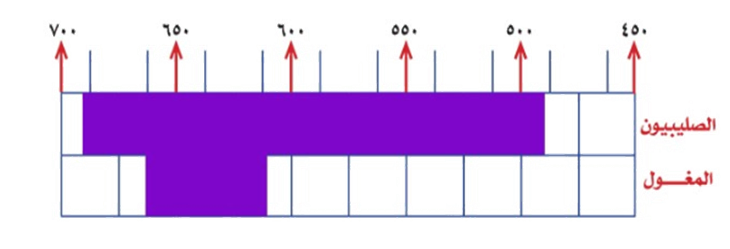
2
رفع راية الجهاد , وقتال المغول
على مشورة من يثق برأيهم من العلماء ورجال الدولة

Slide 26
جماعي
خلال دقيقة واحدة استنتجي آثار الهجوم المغولي على بلاد المسلمين

Slide 27
سقوط الخلافة العباسية
تدمير بغداد عاصمة
الدولة العباسية
تدمير مراكز الحضارة الإسلامية , واتلاف
كثير من العلوم والمعارف
اتحاد كلمة المسلمين
وترك الخلافات
دخول عدد كبير
من المغول الإسلام

Slide 28
3
ابتداء الدولة العباسية | نهاية حكم العباسيين | مدة حكم العباسيين
524عام
656هـ
132هـ

Slide 29
صممي خارطة مفاهيم
لأسباب نهاية الدولة العباسية

Slide 30
1
تسلط القادة
أسباب نهاية الدولة العباسية
2
اتساع رقعة الدولة
3
انفصال الأقاليم

Slide 31
4
عندما ضعف الخلفاء العباسيين عجزوا عن السيطرة على الدولة المتسعة , مما ساهم في انفصال الأقاليم , وبالتالي ضعف الدولة و سقوطها

Slide 34
واجب إثرائي
في غرفة النقاش
مناقشة الصعوبات التي واجهتك أثناء مذاكرة
الدولة العباسية

